Slide 1
Cùng giúp ông chuẩn bị bữa tối nhé ^^

Slide 2
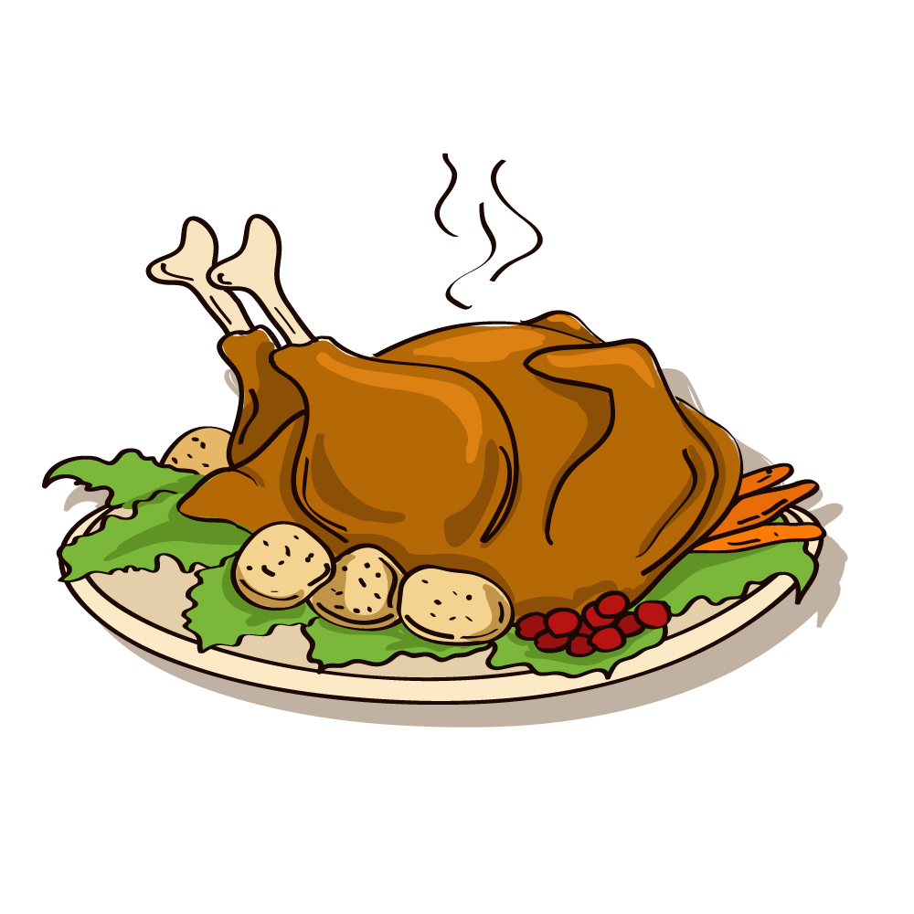
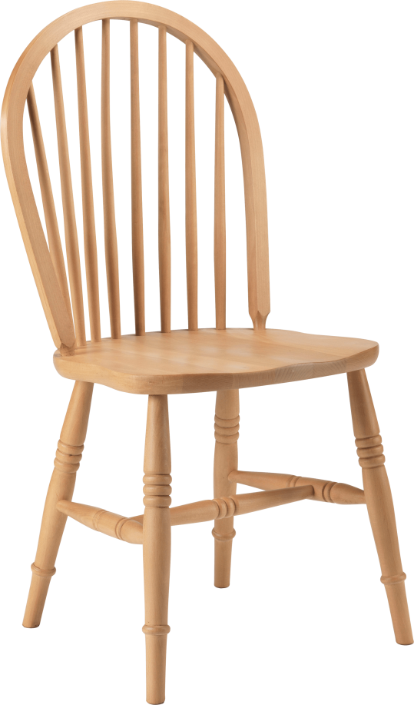

Slide 3
Thầy cô nhập câu hỏi ở đây
HẾT GIỜ
A
ĐÁP ÁN ĐÚNG
B
ĐÁP ÁN SAI
C
ĐÁP ÁN SAI
D
ĐÁP ÁN SAI

Slide 4
Thầy cô nhập câu hỏi ở đây
HẾT GIỜ
A
ĐÁP ÁN S
B
ĐÁP ÁN SAI
C
ĐÁP ÁN SAI
D
ĐÁP ÁN Đ

Slide 5
Thầy cô nhập câu hỏi tại đây
HẾT GIỜ
A
ĐÁP ÁN S
B
ĐÁP ÁN Đ
C
ĐÁP ÁN SAI
D
ĐÁP ÁN SAI

Slide 6
Thầy cô nhập câu hỏi tại đây
HẾT GIỜ
A
ĐÁP ÁN S
B
ĐÁP ÁN S
C
ĐÁP ÁN Đ
D
ĐÁP ÁN SAI

Slide 7
Thầy cô nhập câu hỏi tại đây
HẾT GIỜ
A
ĐÁP ÁN S
B
ĐÁP ÁN SAI
C
ĐÁP ÁN SAI
D
ĐÁP ÁN Đ

Slide 8
Thầy cô nhập câu hỏi ở đây
HẾT GIỜ
A
ĐÁP ÁN S
B
ĐÁP ÁN SAI
C
ĐÁP ÁN SAI
D
ĐÁP ÁN Đ

Slide 9
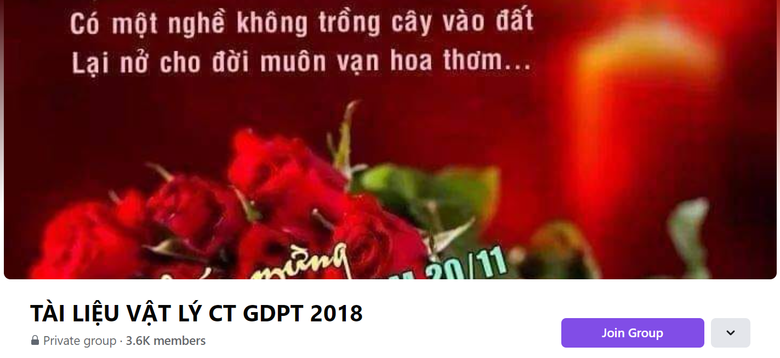
SƯU TẦM: ĐOÀN VĂN DOANH, NAM TRỰC, NAM ĐỊNH
LINK NHÓM DÀNH CHO GV BỘ MÔN VẬT LÝ TRAO ĐỔI TÀI LIỆU VÀ CHUYÊN MÔN CT 2018
https://www.facebook.com/groups/299257004355186

